Slide 1
আইসিটি ক্লাসে সবাইকে
স্বাগতম

Slide 2
পরিচিতি
মোঃ জাহিদুল ইসলাম
সহকারী শিক্ষক (কম্পিউটার)
করতকান্দি রোস্তম আলি উচ্চ বিদ্যালয়
ভাংগুড়া, পাবনা।
০১৭১০-৭০৬৮৭৫
E-mail: zahidul796875@gmail.com
শ্রেণি : দাখিল নবম-দশম
বিষয় : তথ্য ও যোগাযোগ প্রযুক্তি
অধ্যায় : প্রথম
নাম : তথ্য ও যোগাযোগ প্রযুক্তি এবং আমাদের বাংলাদেশ
পাঠ : ডিজিটাল বাংলাদেশ
সময় : ৪৫ মি.
তাং- 08/11/2019 ইং।

Slide 3
পূর্ব পাঠের আলোচনা
Notes:
সময় ২ মি.

Slide 4
এসো ভিডিও চিত্র দেখে চিন্তা করি
ভিডিও চিত্র
বলত বাংলাদেশে ইন্টারনেট ব্যবহারকারীর সংখ্যা কত?
৩ কোটি ছাড়িয়ে গেছে।
Notes:
সময় ১ মি.

Slide 5
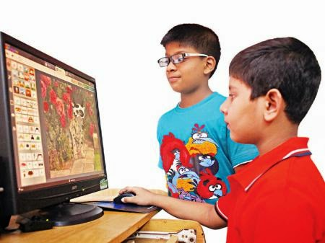
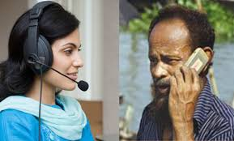
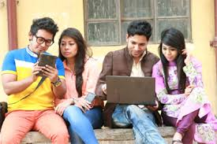
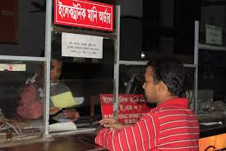
চিন্তা করে বল চিত্রের মাধ্যমে কী বুঝানো হয়েছে?
Notes:
চিত্রগুলো দেখিয়ে শিক্ষার্থীদের স্লাইডে উল্লেখিত প্রশ্ন করতে পারেন এবং বিশেষক্ষেত্রে আপনি শিক্ষার্থীদের সাহায্য করবেন।

Slide 6
আজকের পাঠের বিষয়-
তথ্য ও যোগাযোগ প্রযুক্তি এবং আমাদের বাংলাদেশ

Slide 7
শিখনফল
এ পাঠ শেষে শিক্ষার্থীরা-
1.
ডিজিটাল বাংলাদেশ কী তা বলতে পারবে।
কীভাবে বাংলাদেশ ডিজিটালের দিকে এগিয়ে যাচ্ছে তা বর্ণনা করতে পারবে।
২.

Slide 8
ডিজিটাল বাংলাদেশ
ডিজিট শব্দটির অর্থ সংখ্যা। কম্পিউটারে ব্যবহারের জন্য সব কিছুকেই সংখ্যায় রুপান্তর করতে হয় বলে ডিজিটাল শব্দটি কম্পিউটারে ব্যবহারের উপযোগী কিছু বোঝানোর জন্য ব্যবহার করা হয়।
ডিজিটাল বাংলাদেশ বলতে আসলে তথ্য ও যোগাযোগ প্রযুক্তি ব্যবহার করে গড়ে তোলা আধুনিক বাংলাদেশকে বুঝানো হয়েছে।
Notes:
শিক্ষক প্রশ্ন করতে পারেন ডিজিটাল বাংলাদেশ বলতে আমরা কী বুঝি?

Slide 9
ডিজিটাল বাংলাদেশ বাস্তবায়নে সরকারের গুরুত্ব চারটি বিষয়ে
মানব সম্পদ
উন্নয়ন
জনগণের
সম্পৃক্ততা
সিভিল
সার্ভিস
দৈনন্দিন জীবনে
তথ্যপ্রযুক্তির ব্যবহার

Slide 10
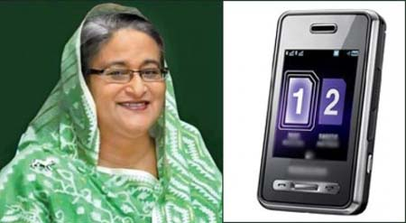
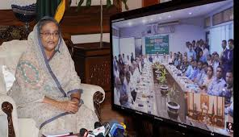
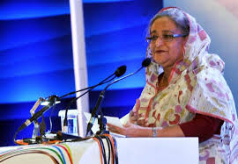
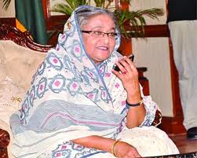
ডিজিটাল বাংলাদেশের রূপকার।

Slide 11
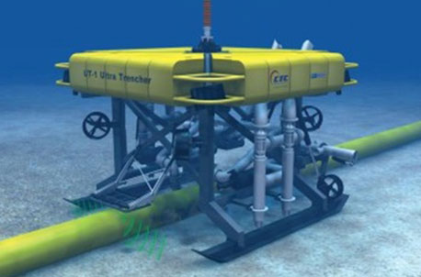
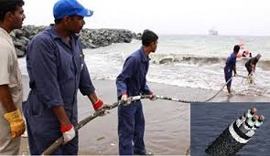
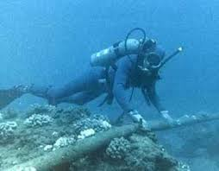
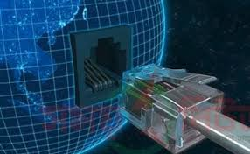
যেভাবে বাংলাদেশ ডিজিটালের দিকে এগিয়ে যাচ্ছে
ফলে দ্রূত গতির ইন্টারনেট সংযোগের প্রসার ঘটেছে গ্রামে ও শহরে
বাংলাদেশ সাবমেরিন ক্যাবলে যুক্ত

Slide 12
জোড়ায় কাজ
বাংলাদেশ সাবমেরিন ক্যাবলের সংগে যুক্ত হওয়ায় ইন্টারনেট সংযোগের প্রসার ঘটেছে গ্রাম ও শহরের সবখানে- ব্যাখ্যা কর।
Notes:
সময় ৭ মি.

Slide 13
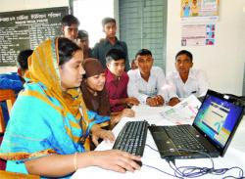
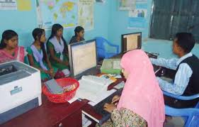
ইউনিয়ন তথ্য ও সেবা কেন্দ্র খোলা হয়েছে।
ফলে জন্ম নিবন্ধনসহ অন্যান্য কাজ এখন ইন্টারনেট থেকে সরাসরি পাওয়া যাচ্ছে।

Slide 14
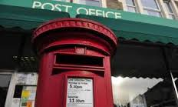
প্রত্যন্ত এলাকার পোষ্ট অফিসগুলোকে ই-সেন্টারে রূপান্তর করা হয়েছে।
ফলে মোবাইল মানি অর্ডারের সুযোগ পাচ্ছে এলাকার সকল জনসাধারণ।

Slide 15
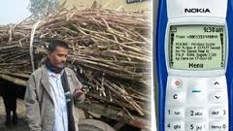
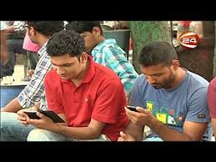
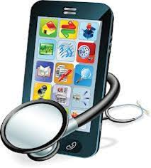
দেশে মোবাইল ফোনের ব্যাপক প্রসার ঘটেছে
ই-পুর্জিতে
সামাজিক যোগাযোগে
বিভিন্ন ক্ষেত্রে
চিকিৎসা ক্ষেত্রে

Slide 16
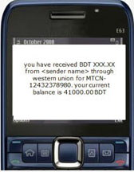
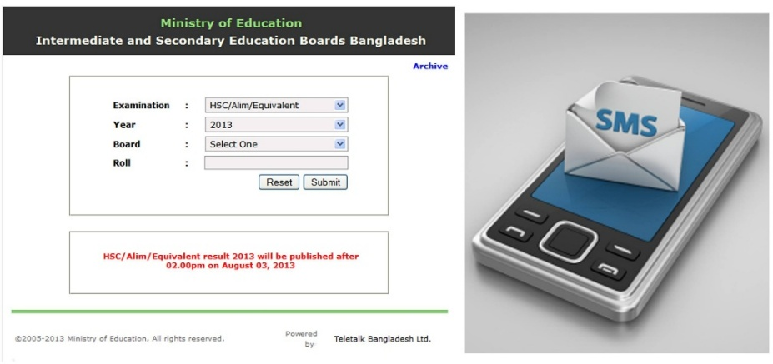
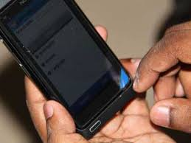
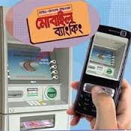
মোবাইল ফোন দিয়ে আরও যা যা হচ্ছে।
ভর্তি পরীক্ষার রেজিস্ট্রেশন
পাবলিক পরীক্ষার ফলাফল জানা
ট্রেনের টিকেট কেনা
মোবাইল ব্যাংকিং এর সুবিধা

Slide 17
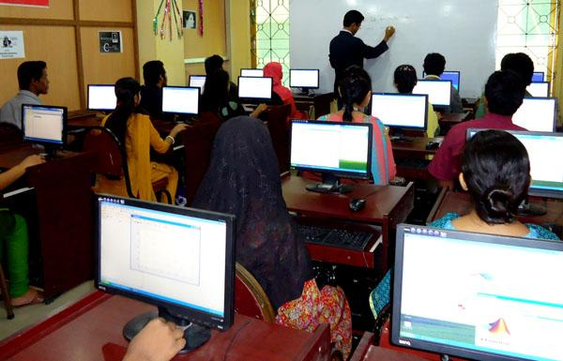
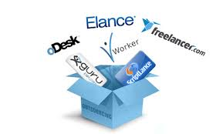
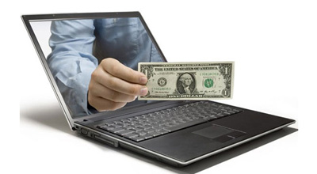
স্কুলে তথ্য ও যোগাযোগ প্রযুক্তির
পাঠ সংযোজন হয়েছে।
বিশ্ববিদ্যালয়ে কম্পিউটার সায়েন্স
পড়ানো হচ্ছে।
আউট সোর্সিং করে দেশের অর্থনীতিকে মজবুত করছে।
Notes:
শিক্ষক আউট সোর্সিং কীভাবে সম্ভব সে সম্পর্কে বিশদ আলোচনা করবেন।

Slide 18
দলগত কাজ
ডিজিটাল বাংলাদেশ গড়ে তুলতে করণীয় নিয়ে একটি পোস্টার ডিজাইন কর।
Notes:
সময় ৭ মি.

Slide 19
মূল্যায়ন
1.
ডিজিট শব্দের অর্থ কি?
২.
ডিজিটাল বাংলাদেশ বলতে কী বুঝ?
৩.
ডিজিটাল বাংলাদেশের রূপকার কে?
৪.
ডিজিটাল বাংলাদেশ বাস্তবায়নে সরকারের গুরুত্ব কয়টি বিষয়ে?
ক
খ
গ
২ টি ৩ টি ৪ টি ৫ টি।
ঘ
Notes:
সময় ৫ মি.

Slide 20
বাড়ির কাজ
বিশাল সংখ্যক তরুণ- তরুনীরা আউট সোর্সিং করে কীভাবে দেশের অর্থনীতিকে মজবুত করছে- লিখে আনবে।

Slide 21
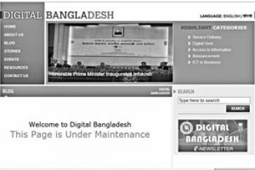
২০২১ সালের আশা পূর্ণ হউক এই কামনায়
ধন্যবাদ

